Slide 1
第二章作业：
2.1 微处理器主要由哪几部分构成？
2.3 说明8086CPU中EU和BIU两个单元的主要功能。在执行指令时，EU能直接访问寄存器吗？
2.6 由8088工作在单cpu下，在表中填入不同操作时各控制信号状态
2.9 8086/8088系统中，存储器为什么要分段？一个段最大为多少字节？最小为多少字节？
2.10 在8086/8088CPU中，物理地址和逻辑地址是指什么？已知逻辑地址为1F00H:38A0H，如何计算出其对应的物理地址？若已知物理地址，其逻辑地址唯一吗？
2.11若CS=8000H，则当前代码段可寻址的存储空间范围是？
2.12 8086/8088CPU在最小模式下构成计算机系统至少应包括哪几个基本部分（器件）？

Slide 2
第3章 指令集

Slide 3
主要内容：
基本概念
Intel x86-16处理器寻址方式
Intel x86-16处理器六大类指令的操作原理：
操作码的含义
指令对操作数的要求
指令对标志位的影响
指令执行的结果

Slide 4
一、指令系统基本概念

Slide 5
了解:
指令及指令系统
指令的格式
指令中的操作数
指令字长与机器字长

Slide 6
1. 指令与指令系统
指令：
控制计算机完成某种操作的命令
指令系统：
处理器所能识别的所有指令的集合
指令的兼容性：
同一系列机的指令都是兼容的。
一条指令应包含的信息：
运算数据的来源
运算结果的去向
执行的操作

Slide 7
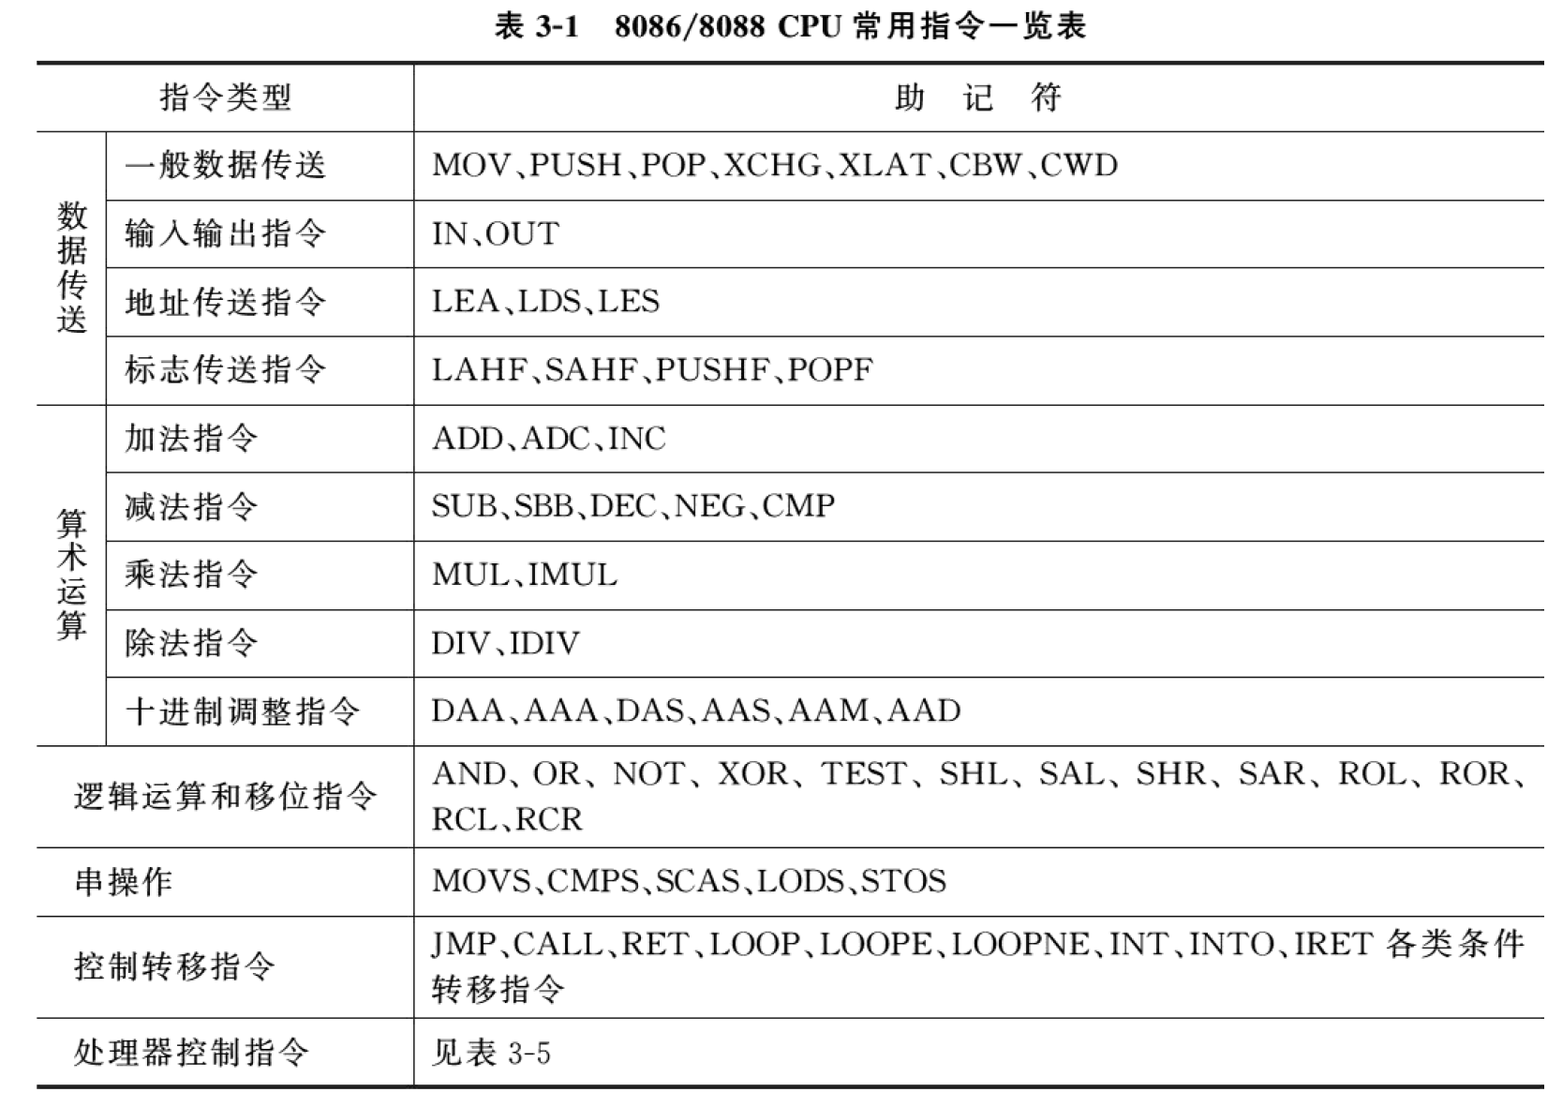
1. 8086/8088指令一览表

Slide 8
2. 指令格式
操作码 [操作数]，[操作数]
目标操作数
源操作数
执行何种操作
参加操作的数据或数据存放的地址
操作对象在指令中的表现形式
零操作数指令： 操作码
单操作数指令： 操作码 操作数
双操作数指令： 操作码 操作数，操作数
多操作数指令： 三操作数及以上

Slide 9
3. 指令中的操作数
立即数
寄存器
存储器
表征参加操作的数据本身
表征数据存放的地址

Slide 10
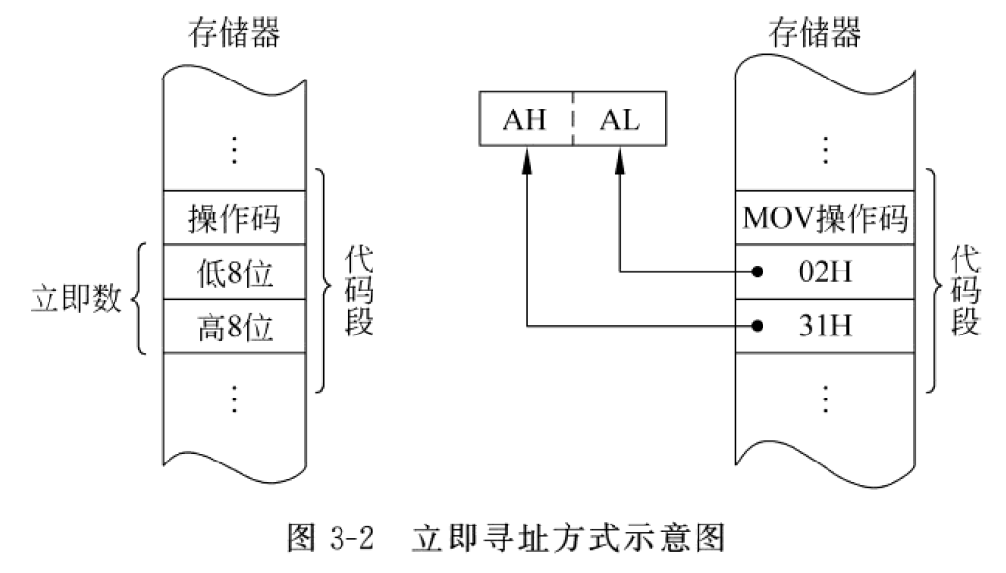
立即数操作数
立即数本身是参加操作的数据，可以是8位或16位。
立即数没有地址含义，只能作为源操作数。
例：
MOV AX，3102H
MOV BL，22H
立即数无法作为目标操作数
立即数可以是无符号或带符号数，数值符合其取值范围
MOV DS，1234H是非法的

Slide 11
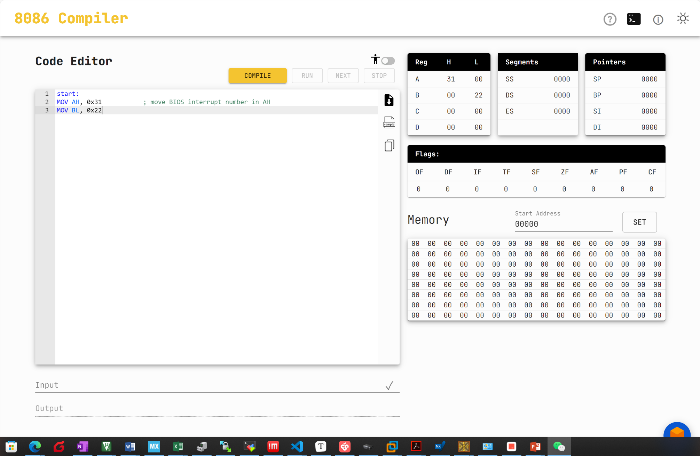
在线的8086模拟器 https://yjdoc2.github.io/8086-emulator-web/compile

Slide 12
寄存器操作数
参加运算的数存放在指令给出的寄存器中，可以是16位或8位。
例：
MOV AX，BX
MOV DL，CH

Slide 13
存储器操作数
参加运算的数存放在存储器的某一个或某两个单元中
表现形式：[ ]
操作数在内存中的偏移地址
指令的操作数出现[ ]，表示要寻址的数在内存中。

Slide 14
存储器操作数例
例：
MOV AL，[1200H]
MOV AX，[1200H]
AX=1122H
AL=22H
┇
偏移地址
1200H
22H
11H
AH AL

Slide 15
三种类型操作数的比较
立即数：
由指令直接给出
无地址含义，只表示运算的数据
立即数不能作为目标操作数
寄存器操作数
表示运算的数据存放在寄存器中
多数情况下，寄存器操作数指通用寄存器
在三类操作数中所需运行时间最短
存储器操作数
表示运算的数据存放在内存
数据所在单元的地址是指令中“[ ]”里的值
在三类操作数中所需运行时间最长。

Slide 16
二、寻址方式

Slide 17
寻址方式
寻找操作数所在地址的方法
操作数在哪里？？

Slide 18
寻址方式
操作数可能的来源或运算结果可能的去处：
由指令直接给出
寄存器
内存单元
寻找操作数所在地址的方法可以有三种大类型
指令直接给出的方式
存放于寄存器中的寻址方式
存放于存储器中的寻址方式

Slide 19
寻址方式
指令直接给出的方式
运算对象由指令直接给出
存放于寄存器中的寻址方式
存放于存储器中的寻址方式
隐含给出方式

Slide 20
立即寻址
立即寻址仅适合于源操作数
指令中的源操作数是立即数，即源操作数是参加操作的数据本身
例：
MOV AX，1200H
MOV
00H
代码段
12H
┇
AH AL

Slide 21
寻址方式
指令直接给出的方式
存放于寄存器中的寻址方式
参加运算的数据存放在CPU的某个通用寄存器中
存放于存储器中的寻址方式
隐含给出方式

Slide 22
寄存器寻址
参加操作的操作数在CPU的通用寄存器中。
例：
MOV AX，BX
AX
BX
此种寻址方式中的寄存器主要是通用寄存器
不含控制寄存器，段寄存器限制使用

Slide 23
寻址方式
指令直接给出的方式
存放于寄存器中的寻址方式
存放于存储器中的寻址方式
隐含给出方式

Slide 24
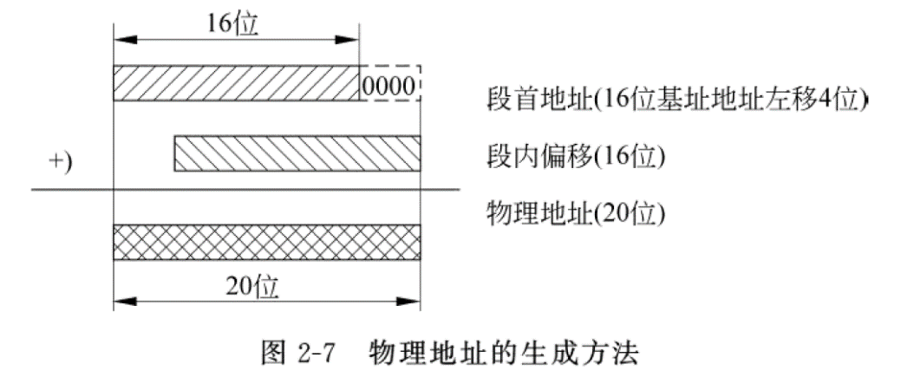
地址 = 段地址 和 偏移地址

Slide 25
存储器操作数的寻址方式
关注点：
指令操作的对象在内存中，表现形式为：
[ ]
操作数的字长取决于指令中的另一个寄存器操作数，或通过其他方式指定字长（8bit/16bit）
指令中给出运算对象在内存某个逻辑段中的偏移地址
[ 偏移地址 ]
逻辑段的段基地址通过默认或重设方式给出。
对16位体系的CPU，段地址和偏移地址都必须是16位

Slide 26
1. 直接寻址
指令中直接给出操作数的偏移地址
例：
MOV AX，[1200H]
MOV AX，DS:[1200H]
逻辑段？
偏移地址
┇
数据段
1200H
22H
11H
AH AL
段重设
格式：段寄存器: [ ]
MOV AX，ES:[1200H]

Slide 27
2. 寄存器间接寻址
操作数存放在内存中，其偏移地址为方括号中通用寄存器的内容。
[ 间址寄存器 ]
BX，BP，SI，DI

Slide 28
寄存器间接寻址
由寄存器间接给出操作数的偏移地址；
存放偏移地址的寄存器称为间址寄存器，它们是：BX，BP，SI，DI
操作数的段地址（数据处于哪个段）取决于选择哪一个间址寄存器：
BX，SI，DI
默认在数据段
BP
默认在堆栈段

Slide 29
寄存器间接寻址例
例：
MOV BX，1200H
MOV AX，[BX]
代码段
MOV
┇
偏移地址
1200H
22H
数据段
AH AL
11H
11 22

Slide 30
寄存器间接寻址例
例：已知 DS=6000H， SS=8000H， SI=1200H，
MOV AX，[SI]
答：物理地址 = DS*16+SI
= 61200H
60000H
00H
┇
数据段
偏移地址
1200H
22H
AH AL
11H
11 22

Slide 31
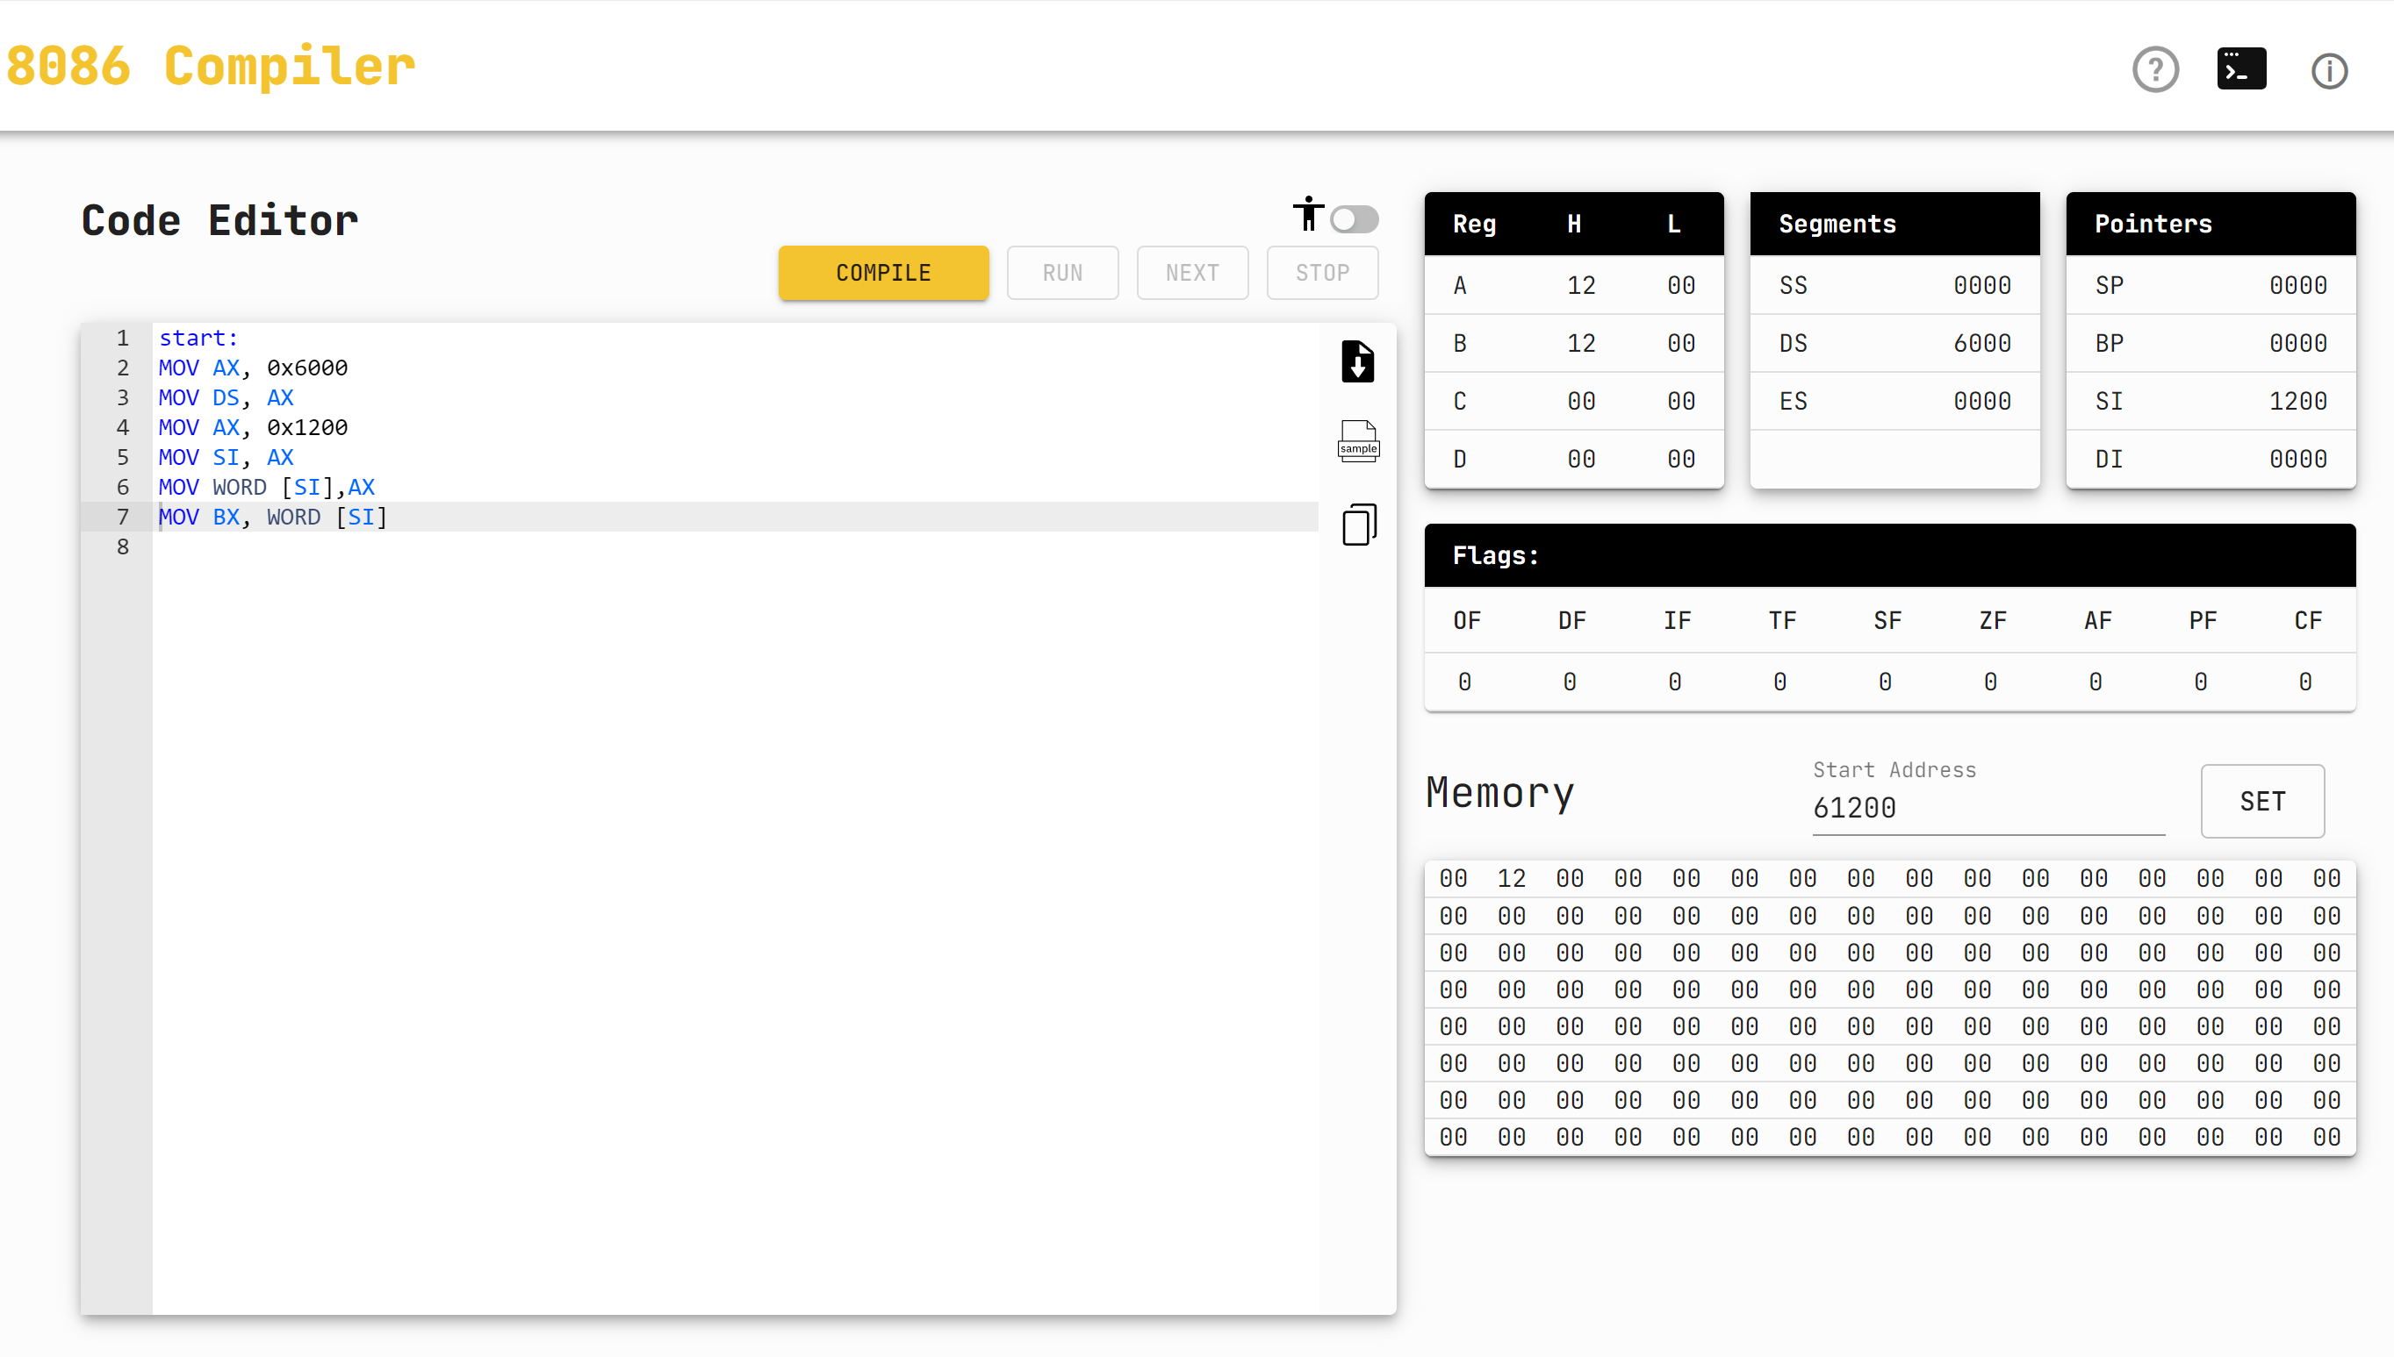
仿真实验

Slide 32
寄存器间接寻址例
例：已知 DS=6000H， SS=8000H， BP=0200H，
MOV AX，[BP]
答：物理地址 = SS*16+BP
= 80200H
？？为啥不是 DS*16 + BP？
80000H
00H
┇
堆栈段
偏移地址
0200H
22H
AH AL
11H
11 22

Slide 33
寄存器间接寻址——基址变址寻址
寄存器间接寻址
基址寻址
间址寄存器为基址寄存器BX，BP
变址寻址
间址寄存器为变址寄存器SI，DI
基址寄存器为BX，变址寄存器SI，DI，默认在数据段DS；
基址寄存器为BP，默认在堆栈段SS

Slide 34
3. 寄存器相对寻址
操作数的偏移地址为寄存器的内容加上一个位移量。
如：
MOV AX，[BX+DATA]
例：
MOV AX，2000H
MOV DS，AX
MOV BX，1200H
MOV AL，[BX]5
段地址由所选间址寄存器决定
任意8bit或16bit常数
MOV
数据段
┇
1205H
22H
11H
22H
相当于[BX+5]

Slide 35
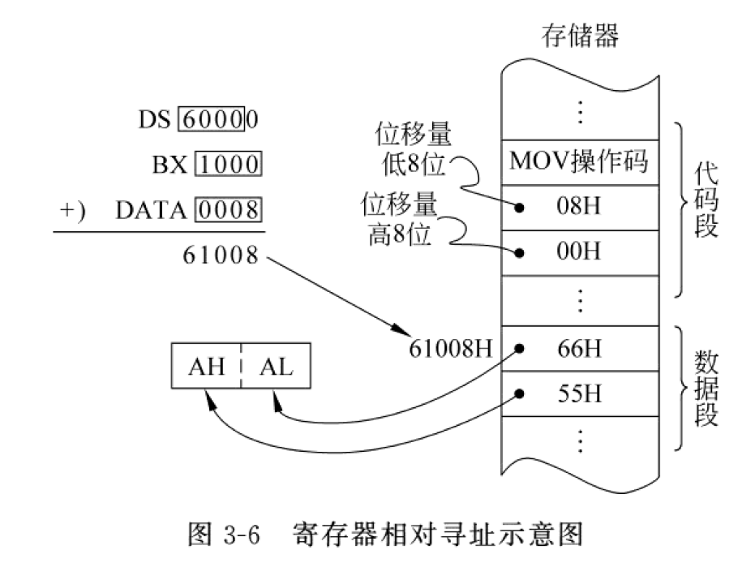
3. 寄存器相对寻址
设DS=6000H， BX=1000H，DATA=0008H，
指令MOV AX，DATA[BX]的寻址过程
答：操作数的物理地址
=6000H+1000H+0008H=61008H
MOV AX，DATA[BX]
= MOV AX，[DATA+BX]

Slide 36
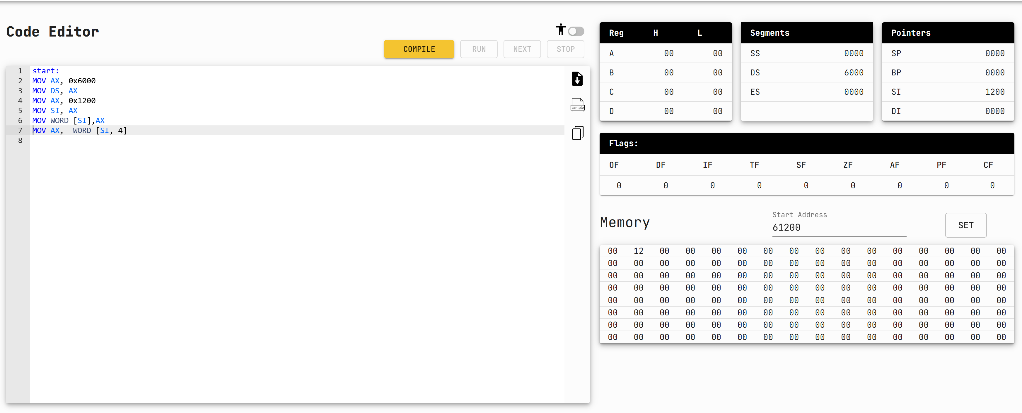
3. 寄存器相对寻址

Slide 37
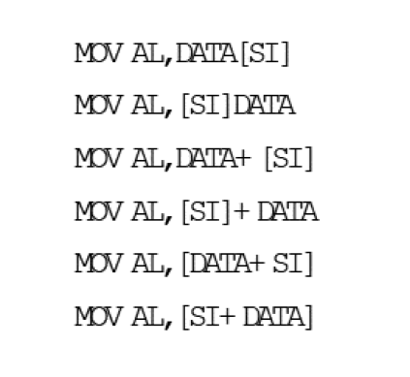
3. 寄存器相对寻址
下面几种写法是等价的

Slide 38
4. 基址、变址寻址
操作数的偏移地址为
一个基址寄存器的内容 + 一个变址寄存器的内容；
操作数的段地址由选择的基址寄存器决定
基址寄存器为BX，默认在数据段DS
基址寄存器为BP，默认在堆栈段SS
基址变址寻址方式与相对寻址方式一样，主要用于一维数组操作。

Slide 39
3. 寄存器相对寻址
某数据表的首地址（偏移地址）为TABLE，要取出该表中的第10个字节并存入AL中，可以用如下指令：
MOV SI,9
MOV AL,[TABLE+SI]

Slide 40
例：
也可表示为[BX][SI]
执行下列指令：
MOV SI，1100H
MOV BX，SI
MOV AX，[SI+BX]
偏移地址
┇
数据段
2200H
22H
AH AL
11H
11 22

Slide 41
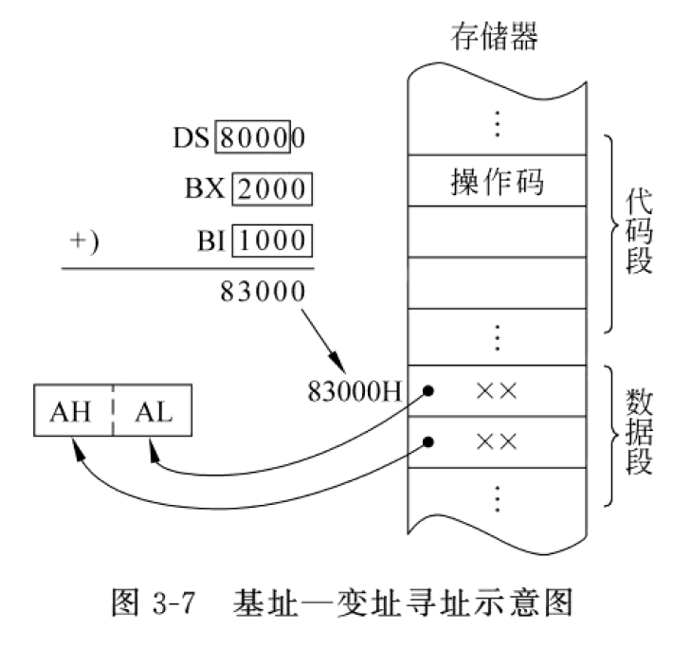
3. 寄存器相对寻址
设DS=8000H， BX=2000H，SI=1000H，
指令MOV AX，[BX][SI]的寻址过程
答：操作数的物理地址
=8000H+2000H+1000H=83000H

Slide 42
5. 基址、变址、相对寻址
操作数的偏移地址为：
基址寄存器内容+变址寄存器内容+位移量
操作数的段地址由选择的基址寄存器决定。
基址变址相对寻址方式主要用于二维表格操作。

Slide 43
例：
也可表示为[BP+DI+5]
执行以下程序段：
MOV DI，1100H
MOV BP，DI
MOV AL，[BP][DI]5
┇
堆栈段
偏移地址
2205H
22H
AL
11H
基址寄存器选择BP，表示操作数在堆栈段
22

Slide 44
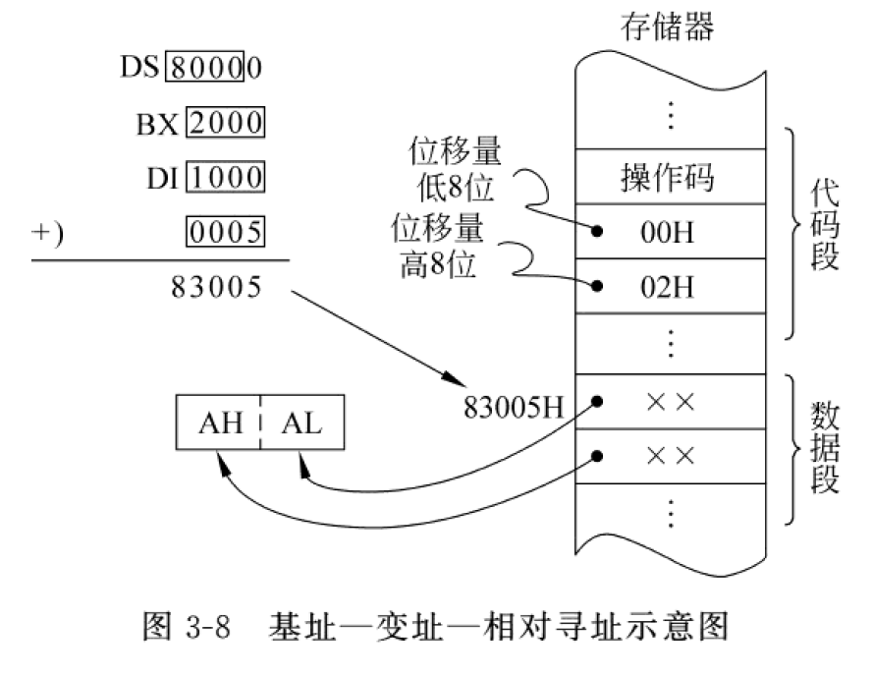
3. 寄存器相对寻址
设DS=8000H， BX=2000H，DI=1000H，
指令MOV AX，5[DI][BX]的寻址过程
答：操作数的物理地址
=8000H+2000H+1000H+5H
=83005H

Slide 45
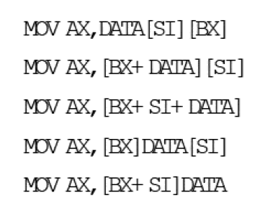
3. 寄存器间接寻址
下面几种写法是等价的

Slide 46
寻址方式
指令直接给出的方式
存放于寄存器中的寻址方式
存放于存储器中的寻址方式
隐含给出方式
默认方式

Slide 47
隐含寻址
指令中隐含了一个或两个操作数的地址，即操作数在默认的地址中。
例：
MUL BL
指令执行：
AL×BL
AX

Slide 48
注意：以下操作是非法的。
立即数作为目标操作数
如： MOV 1234H，AX； 但 MOV [1234H], AX是合法的
把立即数作为段寄存器的地址
如： MOV DS，1234H； MOV DS, [1234H]
将两个基址寄存器或者变址寄存器组合在一起寻址
如： MOV AX, [BX][BP]；MOV AX, [SI][DI]
两个操作数均为内存地址
如：MOV [1234H]，[SI]；

Slide 49
三、8086指令系统

Slide 50
掌握：
指令码的含义
指令对操作数的要求
指令的对标志位的影响
指令的功能

Slide 51
8086指令系统
从功能上包括六大类：
数据传送
算术运算
逻辑运算和移位
串操作
程序控制
处理器控制

Slide 52
一、数据传送指令
通用数据传送
输入输出
地址传送
标志位操作

Slide 53
1. 通用数据传送
一般数据传送指令
堆栈操作指令
交换指令
查表转换指令
字位扩展指令
该类指令的执行对标志位不产生影响

Slide 54
1）一般数据传送指令
一般数据传送指令 MOV
格式：
MOV dest，src
操作：
src
例：
MOV AL，BL
dest

Slide 55
一般数据传送指令： MOV
寄存器与寄存器之间的传送，如：MOV BX，SI
寄存器与段寄存器之间的传送，如：MOV DS，AX
寄存器与存储器之间的传送，如：MOV [BX],AX； MOV CL,[BP][DI]
立即数到寄存器的传送，如：MOV AL,5; MOV BX，3078H
立即数到存储器的传送，如：MOV BYTE PTR[BP+SI],5
存储器与段寄存器之间的传送，如：MOV DS,[1000H]; MOV [BX],ES

Slide 56
一般数据传送指令： 关于BYTE PTR的使用
明确指出内存操作数的数据大小，以防止汇编器因无法推断操作数的尺寸而产生歧义或错误。
类似的有：BYTE PTR、WORD PTR、DWORD PTR
何时需要添加？
将立即数移动到内存时，必须明确内存的访问大小：
MOV BYTE PTR [SI], 5
复杂表达式中的内存寻址，可以显式的声明：
MOV WORD PTR [BP + SI], 1000H

Slide 57
一般数据传送指令： MOV
注意点：
两操作数字长必须相同；
两操作数不允许同时为存储器操作数；
两操作数不允许同时为段寄存器；
在源操作数是立即数时，目标操作数不能是段寄存器；
IP和CS不作为目标操作数，FLAGS一般也不作为操作数在指令中出现。

Slide 58
一般数据传送指令例
判断下列指令的正确性：
MOV AL，BX
MOV AX，[SI]05H
MOV [BX][BP]，BX
MOV DS，1000H
MOV DX，09H
MOV [1200]，[SI]
错误；字长不匹配
正确
错误；不允许两个基址寄存器组合使用
错误；不允许立即数赋值给段寄存器
正确
错误；不允许两个操作数均为内存地址

Slide 59
一般数据传送指令应用例
将(*)的ASCII码2AH送入内存数据段1000H开始的100个单元中。
题目分析：
确定首地址
确定数据长度
写一次数据
修改单元地址
修改长度值
判断写完否？
未完继续写入，否则结束
MOV DI，1000H
MOV CX，64H
MOV AL，2AH
MOV [DI]，AL
INC DI
DEC CX
JNZ AGAIN
HLT
┇
1000H
2AH
2AH
数据段
AGAIN:
2AH
┇
100
1063H
2AH

Slide 60
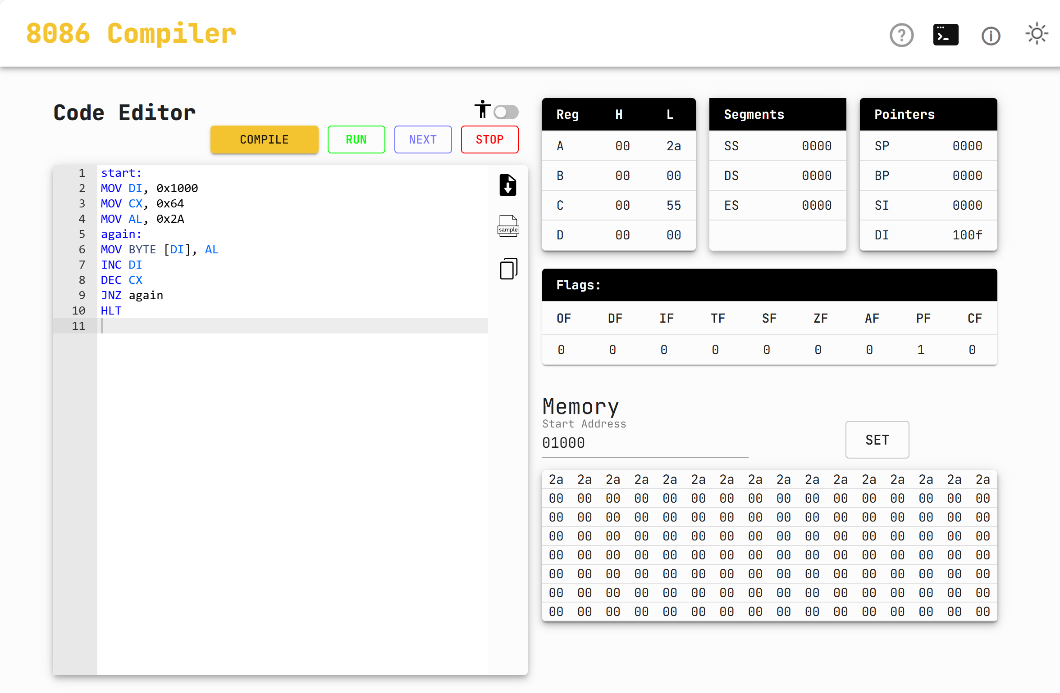
一般数据传送指令应用例：线上模拟器

Slide 61
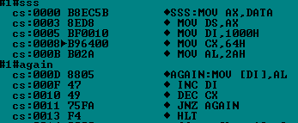
一般数据传送指令应用例:在EMU8086模拟器上实现
程序段：
MOV DI，1000H
MOV CX，64H
MOV AL，2AH
AGAIN：MOV [DI]，AL
INC DI ；DI+1
DEC CX ；CX-1
JNZ AGAIN ；CX≠0则继续
HLT

Slide 62
上段程序在代码段中的存放形式
重定位：发生在程序加载过程中， 是将程序中的符号（如函数、变量）的逻辑地址转换为实际运行时物理地址的过程；
設CS=109EH，IP=0100H，则各条指令在代码段中的存放地址如下：
CS : IP 机器指令 汇编指令
109E：0100 B80010 MOV DI，1000H
109E：0103 . MOV CX，64H
109E：0105 . MOV AL，2AH
109E：0107 . MOV [DI]，AL
109E：0109 INC DI
109E：010A DEC CX
109E：010B JNZ 0107H
109E：010D HLT

Slide 63
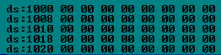
数据段中的分布
送上2AH后数据段中相应存储单元的内容改变如下：
DS：1000 2A 2A 2A 2A 2A 2A 2A 2A-2A 2A 2A 2A 2A 2A 2A 2A
DS：1010 2A 2A 2A 2A 2A 2A 2A 2A-2A 2A 2A 2A 2A 2A 2A 2A
DS：1020 2A 2A 2A 2A 2A 2A 2A 2A-2A 2A 2A 2A 2A 2A 2A 2A
DS：1030 2A 2A 2A 2A 2A 2A 2A 2A-2A 2A 2A 2A 2A 2A 2A 2A
DS：1040 2A 2A 2A 2A 2A 2A 2A 2A-2A 2A 2A 2A 2A 2A 2A 2A
DS：1050 2A 2A 2A 2A 2A 2A 2A 2A-2A 2A 2A 2A 2A 2A 2A 2A
DS：1060 2A 2A 2A 2A 00 00 00 00 00 00 00 00 00 00 00 00
偏移地址[DI]

Slide 64
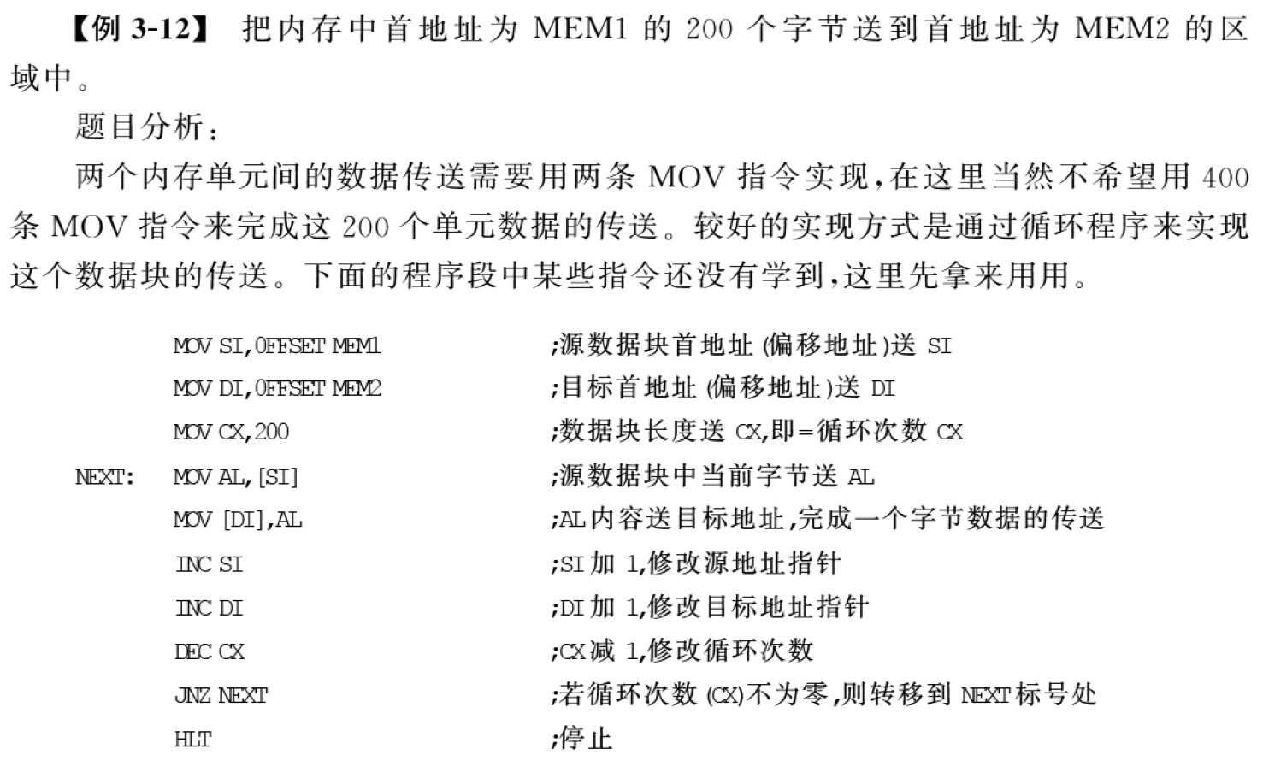

Slide 65
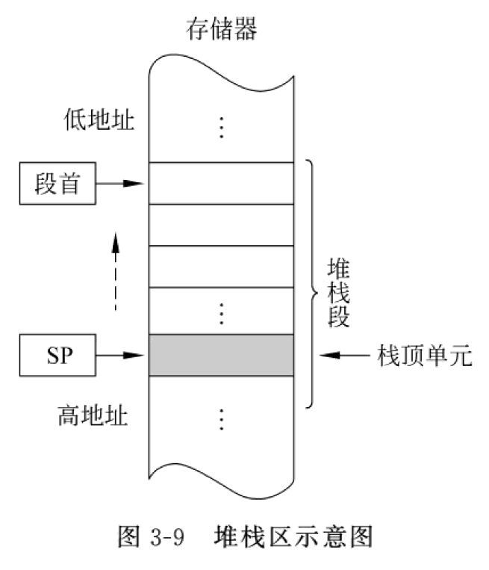
2）堆栈操作指令PUSH和POP
堆栈的概念
堆栈是内存中一个特定区域，位置由SS决定，出入栈由SP决定偏移地址；
堆栈的基本原则：
以字WORD（16bits）为单位；
遵循先进后出（FILO）的原则；注意区分队列是FIFO
堆栈操作指令：
压栈指令
格式: PUSH OPRD
出栈指令
格式: POP OPRD

Slide 66
压栈指令 PUSH
指令执行过程：
SP - 2 → SP
操作数高字节 → SP+1
操作数低字节 → SP
低地址
┇
栈顶
堆栈段
SP
低8位
高8位
SP
高地址

Slide 67
压栈指令的操作
设AX=1234H，SP=1200H
执行 PUSH AX 指令后堆栈区的状态：
入栈前
入栈后
低地址
AX
低地址
┇
12H 34H
┇
栈顶
堆栈段
SP-2=11FEH
34H
堆栈段
12H
1200H
1200H
高地址
高地址

Slide 68
出栈指令POP
指令执行过程：
SP
操作数低字节
SP+1
操作数高字节
┇
SP←SP+2
堆栈段
SP
低8位
高8位
SP

Slide 69
出栈指令的操作
执行 POP AX
出栈前
出栈后
代码段
POP
┇
┇
12 34
34H
11FEH
AX
堆栈段
1200H
12H
SP+2

Slide 70
堆栈操作指令说明
指令的操作数必须是16位；
操作数可以是寄存器或存储器两单元，但不能是立即数；
不能从栈顶弹出一个字给CS；
PUSH和POP指令在程序中一般成对出现；
PUSH指令的操作方向是从高地址向低地址，而POP指令的操作正好相反。

Slide 71
堆栈操作指令例
┇
MOV AX，1234H
MOV SP，AX
MOV BX，5678H
MOV [BX]，AH
MOV [BX+1]，BL
PUSH AX
PUSH BX
PUSH WORD PTR[BX]
POP WORD PTR[BX]
POP AX
POP BX
12H
5678H
5679H
78H
┇
12H
78H
AX
78H
56H
BX
34H
12H
┇
SP=1234H
如此，会使AX和BX的内容互换

Slide 72
3) 交换与查表指令
格式：
XCHG REG，MEM/REG
注：
两操作数必须有一个是寄存器操作数
不允许使用段寄存器。
例：
XCHG AX，BX
XCHG CL， [2000]
查表指令请在线学习

Slide 73
设DS=2000H, SI=0230H, DL=88H, [20230H]=44H，
执行指令：XCHG [SI],DL
执行结果为：[20230H]=88H, DL=44H

Slide 74
4）字位扩展指令
将符号数的符号位扩展到高位；
指令为零操作数指令，采用隐含寻址，隐含的操作数为AX及AX，DX
无符号数的扩展规则为在高位补0

Slide 75
字节到字的扩展指令
格式：
CBW
操作：
将AL内容扩展到AX
规则：
若最高位=1，则执行后AH=FFH
若最高位=0，则执行后AH=00H

Slide 76
字到双字的扩展指令
格式：
CWD
操作：
将AX内容扩展到DX AX
规则：
若最高位=1，则执行后DX=FFFFH
若最高位=0，则执行后DX=0000H

Slide 77
2. 输入输出指令
掌握：
指令的格式及操作
指令的两种寻址方式
指令对操作数的要求

Slide 78
输入输出指令
专门面向I/O端口操作的指令
指令格式：
输入指令： IN acc，PORT
输出指令 ：OUT PORT，acc
端口地址

Slide 79
指令寻址方式
根据端口地址码的长度，指令具有两种不同的端口地址表现形式。
直接寻址
端口地址为8位时，指令中直接给出8位端口地址；
寻址256个端口。
间接寻址
端口地址为16位时，指令中的端口地址必须由DX指定；
可寻址64K个端口。

Slide 80
I/O指令例
IN AX，80H
MOV DX，2400H
IN AL，DX
OUT 35H ，AX
OUT AX，35H
；从80H端口读入16bit数据到AX
；从2400H端口读入8bit数据到AL
；将AX的值写入到35H端口中
× 格式错误

Slide 81
小结
实际程序设计中，通常不直接给出偏移地址，而是采用符号地址。
例：
MOV SI，100
MOV DX，03F8H
IN AL，DX
如果AL的最高位=0，则转向③，否则继续下一步
MOV AX，[SI]
OUT 58H，AX

Slide 82
取偏移地址指令LEA
操作：
将变量的16位偏移地址取出送目标寄存器
当程序中用符号表示内存偏移地址时，须使用该指令。
格式：
LEA REG，MEM
指令要求：
源操作数必须是一个存储器操作数，目标操作数通常是间址寄存器。
内存单元的符号地址。属于存储器操作数
必须是存储操作数

Slide 83
LEA指令与MOV指令执行结果对比
MOV指令的执行结果：
内存某单元中的内容
如：
MOV AL，i
结果：AL=4
LEA指令的执行结果：
内存某单元的偏移地址
获得i值本身
如：
LEA BX，i
结果：BX=i
变量
┇
i
4
┇
┇

Slide 84
LEA指令与MOV指令执行结果对比
符号地址
比较下列指令：
MOV SI，DATA1
LEA SI，DATA1
MOV BX，[BX]
LEA BX，[BX]
┇
DATA1
34H
执行结果：SI=1234H
12H
执行结果：SI=DATA1
┇
执行结果：BX=7788H
1100H
88H
77H
执行结果：BX=1100H
BX=1100H
┇

Slide 85
LEA指令在程序中的应用
将数据段中首地址(数组名称)为MEM1 的50个字节的数据传送到同一逻辑段首地址为MEM2的区域存放。编写相应的程序段 。

Slide 86
将数据段中首地址(数组名称)为MEM1 的50个字节的数据传送到同一逻辑段首地址为MEM2的区域存放。编写相应的程序段 。
开 始
传送一个字节
取源地址
修改地址指针
取目标地址
修改计数值
N
送数据块长度到CL
计数值=0？
Y
结 束

Slide 87
将数据段中首地址(数组名称)为MEM1 的50个字节的数据传送到同一逻辑段首地址为MEM2的区域存放。编写相应的程序段 。
LEA SI，MEM1
LEA DI，MEM2
MOV CL，50
NEXT： MOV AL，[SI]
MOV [DI]，AL
INC SI
INC DI
DEC CL
JNZ NEXT ；CL ≠0则转NEXT
HLT
┇
MEM1
34H
12H
┇
MEM2
┇

Slide 88
4. 标志位操作指令
LAHF
SAHF
PUSHF
POPF
隐含操作数AH
隐含操作数FLAGS

Slide 89
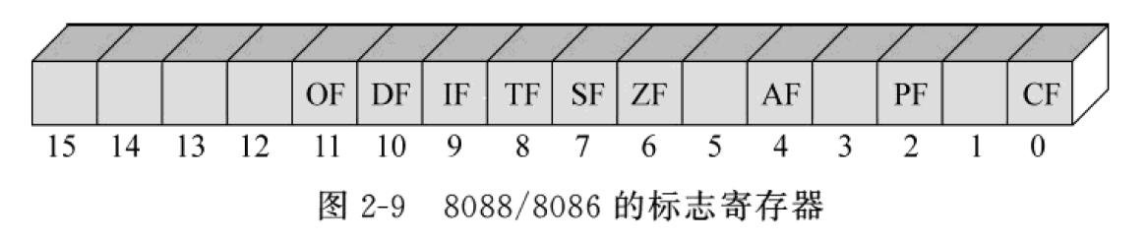
1. LAHF，SAHF
LAHF
操作：将FLAGS的低8位装入AH
D7
D0
AH
….
D15
D0
FLAGS
SF
ZF
AF
PF
CF
SAHF
执行与LAHF相反的操作

Slide 90
数据传送类指令和算术运算类指令学习提示
数据传送类指令：
除标志运算指令外，其余均不影响标志位；
熟练掌握：
MOV、堆栈操作、输入输出、LEA
了解：
标志操作指令
一般掌握其它指令
算术运算指令：
均影响标志位
熟练掌握全部算术运算类指令

Slide 91
二、算术运算类指令

Slide 92
算术运算类指令
加法运算指令
减法运算指令
乘法指令
除法指令
该大类指令以通过MOOC在线学习为主
该大类指令除IMUL、IDIV为一般掌握之外，全部要求熟练掌握
算术运算指令的执行大多对状态标志位会产生影响

Slide 93
算术运算类指令学习提示
ADD
ADC
INC
SUB
SBB
DEC
CMP
NEG
MUL
DIV
IMUL
IDIV
用于两数求和且参与运算的两个数为2B或1B
仅用于两个多字节数求和
常用于地址指针修改
分别与ADD和ADC指令对应
与INC指令对应，常用于循环计数
针对无符号数
针对有符号数
全部采用隐含寻找。请注意乘、除运算指令对操作数的要求

Slide 94
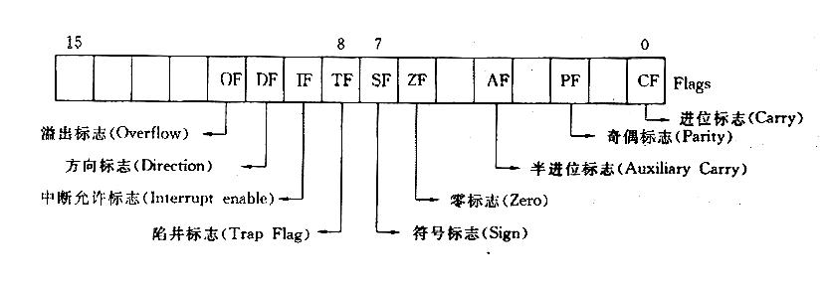
ADD指令例: ADD OP1,OP2 ；OP1<-OP1+OP2
MOV AL，78H
ADD AL，99H
求：指令执行后6个状态标志位的状态
01111000
+ 10011001
00010001
1
0
标志位状态： CF= SF=
AF= ZF=
PF= OF=
1
0
1
1
0

Slide 95
ADC指令应用例____求两个数之和
ADC指令例: ADC OP1,OP2 ；OP1<-OP1+OP2+CF
LEA SI，M1
LEA DI，M2
MOV CX，20
CLC ；使CF=0
NEXT ：MOV AL，[SI]
ADC [DI]，AL
INC SI
INC DI
DEC CX
JNZ NEXT ; ZF=0转NEXT
HLT
┇
M1
34H
12H
如果按“字”运算，如何修改？
┇
M2
┇

Slide 96
应用程序例
volatile uint8_t bl = 2;
while(bl--) { // BL母循环
volatile uint16_t cx = 0xFFFF;
while(cx--);
} while(1);
说明以下程序的功能：
MOV BL，2
NEXT1 ：MOV CX，0FFFFH
NEXT2： DEC CX
JNZ NEXT2 ; ZF=0转NEXT2
DEC BL
JNZ NEXT1 ; ZF=0转NEXT1
HLT ; 暂停执行

Slide 97
除法指令
无符号除法指令
格式：
DIV OPRD ；AL <- AX / OPRD; AH <- AX % OPRD
有符号除法指令
格式：
IDIV OPRD

Slide 98
除法指令的操作
若OPRD是字节数
执行：AX/OPRD
结果：
AL=商 AH=余数
若OPRD是双字节数
执行： DXAX/OPRD
结果：
AX=商 DX=余数
指令要求被除数是除数的双倍字长

Slide 99
三、逻辑运算和移位指令

Slide 100
指令类型
逻辑运算
与，或，非，异或
移位操作
非循环移位，循环移位

Slide 101
1. 逻辑运算指令
逻辑运算指令对 操作数的要求大多与MOV指令相同。
“非”运算指令要求操作数不能是立即数；
除“非”运算指令外：
其余指令的执行都会影响除AF 外的5个状态标志；
无论执行结果任何，都会使标志位OF=CF=0。

Slide 102
1）“与”指令：
格式：
AND OPRD1，OPRD2 ;OP1 <- OP1 ^ OP2
操作：
两操作数相“与”，结果送目标地址。

Slide 103
“与”指令的应用
实现两操作数按位相与的运算
AND BL，[SI]
使目标操作数的某些位不变，某些位清零
AND AL，0FH
在操作数不变的 情况下使CF和OF清零
AND AX，AX

Slide 104
“与”指令应用例
从地址为3F8H 端口中读入一个字节数，如果该数 bit1位为1，则可从38FH端口将DATA为首地址的一个字输出，否则就不能进行数据传送。
要求：编写相应的程序段。
状态字

Slide 105
“与”指令应用例
开 始
测试bit1位状态
取待输出数的
偏移地址
N
Bit1=1？
Y
取输入端口地址
取输出口地址
读入状态字
输出一个字

Slide 106
“与”指令应用例
LEA SI，DATA
MOV DX，3F8H
WATT： IN AL，DX
AND AL，02H
JZ WATT ；ZF=1转移
MOV DX，38FH
MOV AX，[SI]
OUT DX，AX

Slide 107
2）“或”运算指令
格式：
OR OPRD1，OPRD2
操作：
两操作数相“或”，结果送目标地址

Slide 108
“或”指令的应用
实现两操作数 相 “或”的 运算
OR AX，[DI]
使某些位不变，某些位置“1”
OR CL，0FH
在不改变操作数的 情况下使OF=CF=0
OR AX，AX

Slide 109
“或”指令的应用例
OR AL，AL
JPE GOON
OR AL，80H
GOON：….
PF=1转移

Slide 110
“或”指令的应用
将一个二进制数9变为字符‘9’
如何实现？

Slide 111
3）“非”运算指令
格式：
NOT OPRD
操作：
操作数按位取反再送回原地址
注：
指令的执行对标志位无影响
例：
NOT BYTE PTR[BX]

Slide 112
4）“异或”运算指令
格式：
XOR OPRD1，OPRD2
操作：
两操作数相“异或”，结果送目标地址
例：
XOR BL，80H
XOR AX，AX

Slide 113
5）“测试”指令
格式：
TEST OPRD1，OPRD2
操作：
执行“与”运算，但运算的结果不送回目标地址。
应用：
常用于测试某些位的状态

Slide 114
从地址为3F8H的 端口中读入一个字节数，当该数的 bit1， bit3， bit5位同时为1时，可从38FH端口将DATA为首地址的一个字输出，否则就不能进行数据传送。
LEA SI，DATA
MOV DX，3F8H
WATT：IN AL，DX
MOV DX，38FH
MOV AX，[SI]
OUT DX，AX
TEST AL，02H
JZ WATT ；ZF=1转移
TEST AL，08H
JZ WATT
TEST AL，20H
JZ WATT
AND AL，2AH
CMP AL，2AH
JNZ WATT
AND AL，2AH
XOR AL，2AH
JNZ WATT

Slide 115
2. 移位指令
非循环移位指令
循环移位指令
注：
移动一位时由指令直接给出；
移动两位及以上，则移位次数由CL指定。

Slide 116
1）非循环移位指令
逻辑左移
算术左移
逻辑右移
算术右移

Slide 117
算术左移和逻辑左移
算术左移指令：
SAL OPRD，1
SAL OPRD，CL
逻辑左移指令：
SHL OPRD，1
SHL OPRD，CL
有符号数
无符号数

Slide 118
逻辑右移
格式：
SHR OPRD，1
SHR OPRD，CL
无符号数的右移
0
CF

Slide 119
逻辑右移例：
MOV AL，86H
MOV CL，2
SHR AL，CL
AL
CF
0
1 0 0 0 0 1
1
0
0
AL
CF
移动1次
0
0 1 0 0 0 0 1 1
1
AL
CF
移动2次后的最终结果
0 0 1 0 0 0 0 1
1

Slide 120
算术右移
格式：
SAR OPRD，1
SAR OPRD，CL
有符号数的右移
CF

Slide 121
算术右移例：
MOV AL，86H
MOV CL，2
SAR AL，CL
AL
CF
1 0 0 0 0 1
1
0
0
AL
CF
移动1次
1 1 0 0 0 0 1 1
1
AL
CF
移动2次后的最终结果
1 1 1 0 0 0 0 1
1

Slide 122
非循环移位指令的应用
左移可实现乘法运算
右移可实现除法运算
教材p117例

Slide 123
2）循环移位指令
左移 ROL
右移 ROR
不带进位位的循环移位
带进位位的循环移位
左移 RCL
右移 RCR
指令格式、对操作数的要求与非循环移位指令相同

Slide 124
不带进位位的循环移位: ROL和ROR
CF
CF

Slide 125
带进位位的循环移位： RCL和RCR
CF
CF

Slide 126
不带CF的循环移位例：
MOV AL，86H
MOV CL，2
ROR AL，CL
AL
CF
1 0 0 0 0 1
1
0
0
CF
AL
移动1次
0 1 0 0 0 0 1 1
1
AL
CF
移动2次后的最终结果
1 0 1 0 0 0 0 1
1

Slide 127
带CF的循环移位例：
MOV AL，86H
MOV CL，2
RCR AL，CL
设CF=1
AL
CF
1 0 0 0 0 1
0
1
0
1
AL
CF
移动1次
1 1 0 0 0 0 1 1
0
AL
CF
移动2次后的最终结果
0 1 1 0 0 0 0 1
1

Slide 128
循环移位指令的应用
用于对某些位状态的测试；
高位部分和低位部分的交换；
与非循环移位指令一起组成32位或更长字长数的移位。
P147例3-27
P147例3-28

Slide 129
NEG指令
8/16位寄存器或存储器操作数
格式：
NEG OPRD
操作：
0 - OPRD
OPRD
用0减去操作数，相当于对该操作数求补码

Slide 130
CMP指令
用于两个数比大小
格式：
CMP OPRD1，OPRD2
操作：
OPRD1- OPRD2
指令执行的结果不影响目标操作数，仅影响标志位！

Slide 131
CMP指令
用途：
用于比较两个数的大小，可作为条件转移指令转移的条件
指令对操作数的要求及对标志位的影响与SUB指令相同

Slide 132
CMP指令
两个无符号数的比较：
CMP AX，BX
若 AX > BX
若 AX < BX
若 AX=BX
CF=0
CF=1
CF=0
ZF=1

Slide 133
CMP指令
两个带符号数的比较
CMP AX，BX
两个数的大小由OF和SF共同决定
OF和SF状态相同 AX ≥BX
OF和SF状态不同 AX < BX

Slide 134
CMP指令例
LEA BX，MAX
LEA SI，BUF
MOV CL，20
MOV AL，[SI]
NEXT：INC SI
CMP AL，[SI]
JNC GOON ；CF=0转移
XCHG [SI]，AL
unsigned char MAX;
unsigned char BUF[21]
void find_max() {
unsigned char *si = BUF;
unsigned char current_max = *si;
int count = 20;
do {
si++;
if (current_max < *si) {
unsigned char temp = current_max;
current_max = *si;
*si = temp;
}
count--;
} while (count > 0);
MAX = current_max;
}
GOON：DEC CL
JNZ NEXT
MOV [BX]，AL
HLT

Slide 135
程序功能
┇
BUF
XXH
XXH
在20个数中找最大的数，并将其存放在MAX单元中。
XXH
┇
MAX
┇

Slide 136
注意点
ADD、ADC、SUB、SBB对6个状态标志位的影响原则相同，惟一的区别是：
ADC和SBB仅用于多字节数运算
INC、DEC指令仅影响5个标志位，不影响CF
所有单操作数指令对操作数都有同样的要求
乘、除运算指令均为隐含寻找方式
NEG指令是求一个负数的绝对值，并非真正求补码。

Slide 137
四、串操作指令

Slide 138
串操作
针对字符串或数据块的操作
源操作数称为源串，目标操作数称为目标串
源串和目标串多为存储器操作数

Slide 139
串操作指令要求
目标操作数必须在附加段，源操作数默认在数据段（允许段重设）。
源串和目标串指针分别为SI和DI
串长度值必须由CX给出
需要设置数据的操作方向
确定DF的状态
串操作指令前可以加重复前缀
无条件重复前缀
条件重复前缀
用于 传送类指令
用于 比较类指令

Slide 140
重复前缀
无条件重复
REP
条件重复
REPE 相等重复
REPZ 为零重复
REPNE 不相等重复
REPNZ 不为零重复
CX≠0 重复
前缀不影响标志位
CX≠0 ZF=1，两条指令等价
CX≠0 ZF=0 ，两条指令等价

Slide 141
串操作指令
串传送 MOVS
串比较 CMPS
串扫描 SCAS
串装入 LODS
串送存 STOS

Slide 142
串操作指令流程
虚线框内部分可由1条带重复前缀的串操作指令实现
取源串地址
完成一个字节或字操作
取目标串地址
修改地址指针
设串长度
修改串长度值
设操作方向
N
传送完否？
Y

Slide 143
1. 串传送指令
格式：
MOVS OPRD1，OPRD2
MOVSB ；一次完成一个byte的传送
MOVSW ；一次完成一个word的传送
串传送指令常与无条件重复前缀连用

Slide 144
串传送指令
对比用MOV指令和MOVS指令实现将200个字节数据从内存的一个区域送到另一个区域的程序段。
对比P110例3-12用MOV指令实现的程序例
LEA SI，MEM1
LEA DI，MEM2
MOV CX，200
CLD
REP MOVSB
HLT
CLD：设置DF=0，使得SI、DI递增；
STD：设置DF=1，使得SI、DI递减；

Slide 145
2. 串比较指令
格式：
CMPS OPRD1，OPRD2
CMPSB
CMPSW
串比较指令常与条件重复前缀连用，指令的执行不改变操作数，仅影响标志位。
前缀的操作对标志位不影响

Slide 146
串比较指令例
比较两个字符串是否相同，并找出其中第一个不相同字符的地址，将地址送BX，字符送AL
LEA SI，MEM1
LEA DI，MEM2
MOV CX，200
CLD
REPE CMPSB
JZ STOP
DEC SI
MOV AL，[SI]
MOV BX，SI
STOP：HLT

Slide 147
3. 串扫描指令
目 标
操作数
格式：
SCAS OPRD
SCASB
SCASW
执行与CMPS指令相似的操作，只是这里的源操作数是AX或AL
SCAS指令常用于在指定存储区域中寻找某个关键字
教材p151 例 3-31

Slide 148
串操作指令应用注意事项
请在线学习以下串操作指令：
串传送指令MOVS
串比较指令CMPS
串扫描指令SCAS
需要定义附加段
目标操作数必须在附加段
需要设置数据的操作方向
确定DF的状态
源串和目标串指针分别为SI和DI
串长度值必须由CX给出
注意重复前缀的使用方法
传送类指令前加无条件重复前缀
串比较类指令前加条件重复前缀，但前缀不影响ZF状态

Slide 149
五、程序控制指令
转移指令
循环控制
过程调用
中断控制

Slide 150
程序的执行方向
程序控制类指令的本质是：
控制程序的执行方向
决定程序执行方向的因素：
CS，IP
控制程序执行方向的方法：
仅修改IP
修改CS 和IP
程序控制类指令的操作对象是：IP或CS和IP
控制程序转向本代码段内其它某处执行
控制程序转向另一个代码段执行

Slide 151
一、转移指令
通过修改指令的偏移地址或段地址及偏移地址实现程序的转移
无条件转移指令
无条件转移到目标地址，执行新的指令
有条件转移指令
在具备一定条件的情况下转移到目标地址

Slide 152
1. 无条件转移指令
格式：
JMP OPRD
目标地址
与JMP在同一代码段
与JMP不在同一代码段
原则上可实现在整个内存空间的转移

Slide 153
1）无条件段内转移
转移的目标地址在当前代码段内，段地址不改变。
即：目标地址是16位偏移地址。
通用寄存器
16位寄存器
存储器字单元
指令中直接给出目标地址
由指令中的寄存器或存储器操作数指出目标地址
段内直接转移
段内间接转移

Slide 154
段内直接转移
转移的目标地址由指令直接给出
格式：
JMP Label
JMP NEAR Label
近地址标号

Slide 155
段内直接转移示图
JMP Label
┇
IP
JMP
代码段
位移量
┇
Label
┇
下一条要执行指令的偏移地址=当前IP+位移量

Slide 156
段内间接转移
段内间接转移
转移的目标地址存放在某个16位寄存器或存储器的某两个单元中
例：
MOV BX，1200H
JMP BX
执行完上述指令后：
IP=1200H
┇
JMP
代码段
┇
1200H
MOV

Slide 157
段内间接转移例
MOV BX，1200
JMP WORD PTR[BX]
┇
JMP
代码段
┇
IP
指令码
转移的目标地址在数据段、BX指向的字单元中
┇
BX=1200
数据段
XXH
XXH
┇

Slide 158
2）无条件段间转移
转移的目标地址不在当前代码段内。
目标地址为32位，包括段地址和偏移地址。
指令中直接给出目标地址
由指令中的32位存储器操作数指出目标地址
段间直接转移
段间间接转移

Slide 159
段间直接转移
段间直接转移
转移的目标地址由指令直接给出
格式：
JMP FAR Label
┇
JMP
代码段1
XX
XX
XX
XX
远地址标号
┇
代码段2
Label
┇

Slide 160
段间间接转移
段间间接转移
转移的目标地址由指令中的32位操作数给出
32位目标地址须存放于内存中
例：
JMP DWORD PTR[BX]
┇
代码段1
JMP
┇
代码段2
指令码
┇
BX
XXH
XXH
数据段
IP
XXH
XXH
32位目标地址存放在数据段BX指向的4个字节单元
CS
┇

Slide 161
例1
CS： IP
(1) 2000:0100 MOV AX,1200H
(2) 2000:0103 JMP NEXT
┅
(3) 2000:0120 NEXT: MOV BX,1200H
(4) JMP BX
┅
(5) 2000:1200

Slide 162
例2
MOV SI，1122H
MOV WORD PTR[SI]，0120H
ADD SI，2
MOV WORD PTR[SI]，0122H
┇
代码段
JMP
┇
JMP DWORD PTR[SI-2]
1122H
20H
JMP WORD PTR[SI]
01H
数据段
IP
22H
IP
01H
CS
┇

Slide 163
2. 条件转移指令
在满足一定条件下，程序转移到目标地址继续执行
条件转移指令均为段内短转移，即转移范围为：
-128～+127
p157

Slide 164
条件转移指令的应用
几种条件转移指令的应用
JC/JNC
判断CF的状态。常用于比大小
JZ/JNZ
判断ZF的状态。常用于循环体的结束判断
JO/JNO
判断OF的状态。常用于有符号数溢出的判断
JP/JPE
判断PF的状态。用于判断运算结果低8位中1的个数是否为偶数
JA/JAE/JB/JBE
判断CF或CF+ZF的状态。常用于无符号数的大小比较

Slide 165
转移指令例
统计内存数据段中以TABLE为首地址的100个8位带符号数中正数、负数和零元数的个数。
P158 例3-35

Slide 166
转移指令例（流程图）
存放统计值
的单元清零
为零？
Y
N
取首地址
设串长度
正数个数加1
取一个字节数
负数个数加1
N
为负？
零元素加1
Y

Slide 167
二、循环控制指令
循环范围：
以当前IP为中心的-128～+127范围内循环。
循环次数由CX寄存器指定。
循环指令：
LOOP
*LOOPZ
*LOOPNZ
无条件循环指令
条件循环指令

Slide 168
无条件循环指令
格式：
LOOP LABEL
循环条件：
CX ≠ 0
操作：
LEA SI，M1
XOR AX，AX
MOV CX，99
MOV AL，[SI]
INC SI
L：ADD AL，[SI]
ADC AH，0
INC SI
LOOP L
MOV SUM，AX
HLT
DEC CX
JNZ 符号地址
DEC CX
JNZ L
MOV SUM，AX
HLT
完全相当于

Slide 169
三、过程调用和返回
过程调用指令
用于调用一个子过程
与转移指令的比较
子过程执行结束后要返回原调用处
必须保护返回地址
调用程序
子程序
入口地址
断点

Slide 170
调用指令的执行过程
保护断点
将调用指令的下一条指令的地址（断点）压入堆栈
获取子过程的入口地址
子过程第1条指令的偏移地址
执行子过程，含相应参数的保存及恢复
恢复断点，返回原程序。
将断点偏移地址由堆栈弹出
利用PUSH指令将子过程中用到的寄存器或内存单元内容压栈保存
子过程结束时再利用POP指令进行恢复
保护断点、获取子程序入口、恢复断点：均由硬件系统自动完成

Slide 171
过程调用
段内直接调用
段内间接调用
段内调用
段间调用
段间直接调用
段间间接调用

Slide 172
1. 段内调用
被调用程序与调用程序在同一代码段
调用前只需保护断点的偏移地址
格式：
CALL NEAR PROCC
执行过程：
将断点的偏移地址压入堆栈
根据过程名找子程序入口
SP ← SP – 2
SP + 1 ← IP_{H}
SP ← IP_{L}
IP ← IP + 16位偏移量
近过程名
被调用程序
调用程序
代码段1
代码段1

Slide 173
段内调用例
（1）CALL TIMRE
（2）CALL WORD PTR[SI]
直接调用
间接调用
设：SI=1200H
CS=6000H
CALL
代码段
┇
执行第（2）条指令后：
1200H
44H
数据段
CS =
6000H
33H
IP =
3344H

Slide 174
2. 段间调用
子过程与原调用程序不在同一代码段
调用前需保护断点的段基地址和偏移地址
将断点的段基地址和偏移地址压入堆栈
断点地址保护方法：

Slide 175
段间调用对堆栈区的影响
CALL FAR PROC
执行过程：
将断点的偏移地址（CS和IP）压入堆栈
SP ← SP – 2
([SP + 1]:[SP]) ← CS
SP ← SP – 2
([SP + 1]:[SP]) ← IP
用指令中给出的段地址取代CS；偏移地址取代IP
堆栈段
IPL
SP
IPH
CSL
SP
CSH
SP
┇

Slide 176
段间调用例
格式：
CALL FAR PROCC
格式例：
CALL FAR TIMRE
CALL DWORD PTR[SI]
CALL
代码段
┇
SI
XXH
XXH
数据段
CS
IP
XXH
XXH

Slide 177
3. 返回指令
功能：
从堆栈中弹出断点地址，返回原程序
格式：
RET
子程序的最后一条指令必须是RET

Slide 178
四、中断指令
中断
中断源
中断的类型
中断指令
引起CPU产生一次中断的指令

Slide 179
中断与过程调用：
中断是随机事件或异常事件引起，调用则是事先已在程序中安排好 ；
响应中断请求不仅要保护断点地址，还要保护 FLAGS内容；
调用指令在指令中直接给出子程序入口地址，中断指令只给出中断向量码，入口地址则在向量码指向的内存单元中。

Slide 180
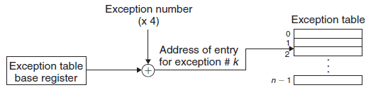
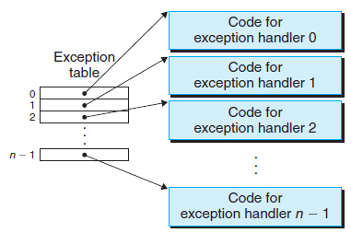
中断向量表
180

Slide 181
1. 中断指令
中断类型码
n=0 〜 255
格式：
INT n
说明：
nх4
n х4
中断向量表
XXH
XXH
入口的偏移地址
XXH
入口的段地址
XXH
┇
存放中断子程序入口地址单元的偏移地址
代码段
所有中断子程序入口地址（中断向量）都存放于中断向量表
┇

Slide 182
中断指令的执行过程
将FLAGS压入堆栈；
将INT指令的下一条指令的CS、IP压栈；
由n×4得到存放中断向量的地址；
将中断向量（中断服务程序入口地址）送CS和IP寄存器；
转入中断服务程序。

Slide 183
中断指令的执行过程
n×4
中断向量表
SP
22H
IPL
IP
11H
IPH
00H
堆栈段
CSL
SP
67H
CSH
CS
FLAGSL
SP
┇
FLAGSH
MOV
代码段
68122H
SP
┇
当前FLAGS的值

Slide 184
中断指令例
执行INT指令后
执行程序段：
CS IP
┇
6200H:010DH MOV SP，1200H
6200H:0110H INT 21H
6200H:0112H MOV AX，BX
┇
SP=11FAH
12H
01H
SP=11FCH
00H
堆栈段
62H
SP=11FEH
FLAGSL
FLAGSH
SP=1200H

Slide 185
中断指令例
执行INT 21H指令后
IP=[21H×4]
CS==[（21H×4）+2]
┇
0084H
23H
IP
11H
数据段
00H
CS
20H
┇
21123H
XX
代码段
中断服务子程序
┇

Slide 186
2. 中断返回指令
格式：
IRET
中断服务程序的最后一条指令，负责
恢复断点
恢复标志寄存器内容

Slide 187
程序控制类指令例
设：DS=212AH，CS=0200H，IP=1200H，BX=0500H，
[217A0H]=2300H，[217E0H]=0400H，[217E2H]=9000H。
执行JMP DWORD PTR[BX+40H]指令后：CS=（ ），IP=（ ）
阅读以下程序
XOR DX，DX
MOV AX，1234H
MOV CL，4
ROL AX，CL
DEC AX
MOV SP，AX ①
MOV CX，4
MUL CL
INT 21H ②
MOV DL，AL
当程序执行完 ①后, SP= ( )；
当程序执行完 ②、进入中断服务子程序后,
SP=（ ）。

Slide 188
六、处理器控制指令
对标志位的操作
与外部设备的同步
说明见p166表3-6

Slide 189
结束语：
掌握Intel处理器16位指令集：
指令的格式及意义；
指令对操作数的要求及对标志位的影响；
指令的应用。
谢谢！

Slide 190
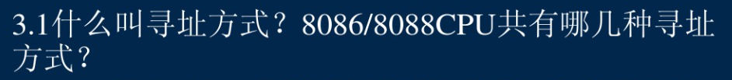
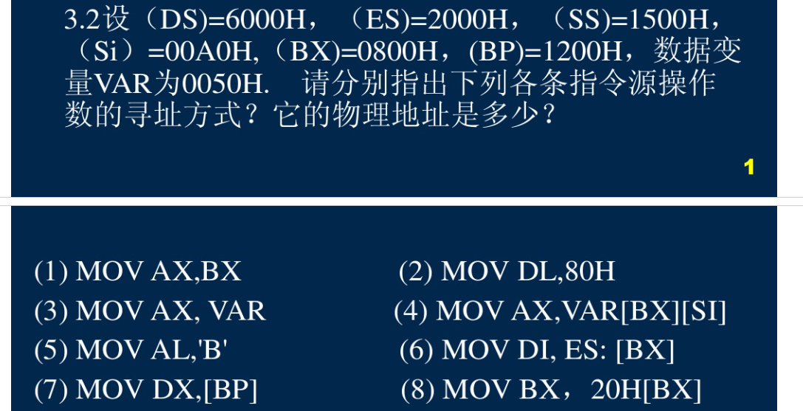
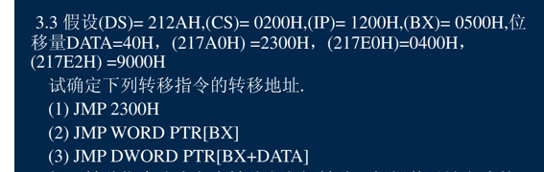
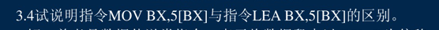
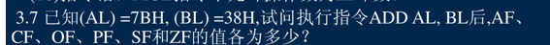
作业：

Slide 191
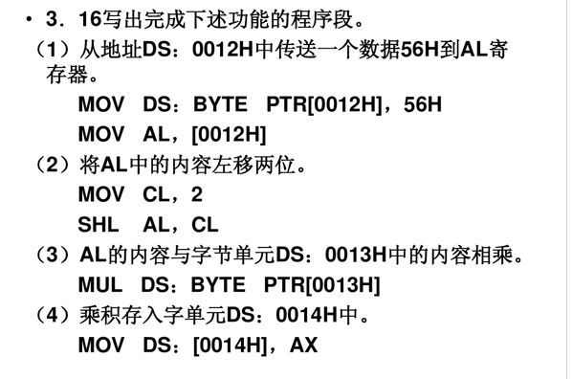
作业：

